Slide 1
§1.5 复变函数
一、复变函数的定义
二、映射的概念
三、小结与思考

Slide 2
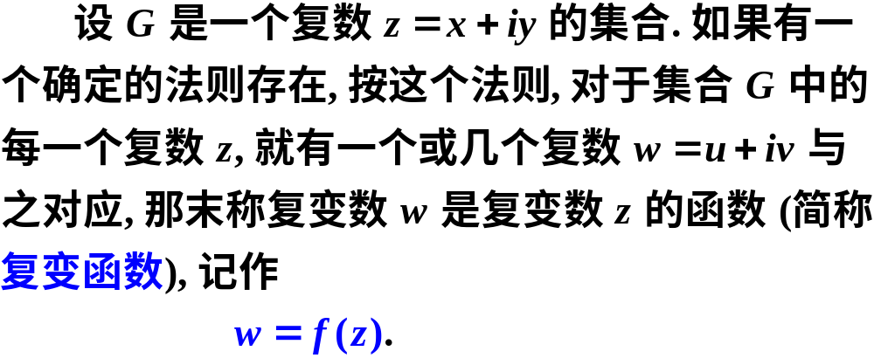
一、复变函数的定义
1.复变函数的定义:

Slide 3
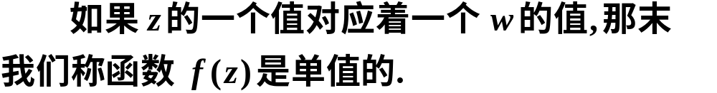
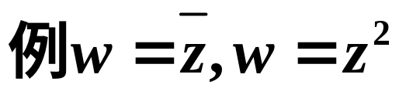
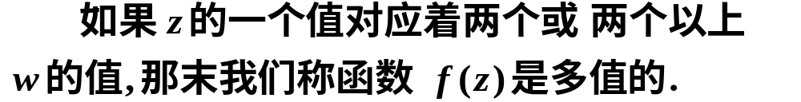
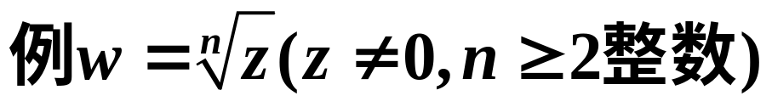
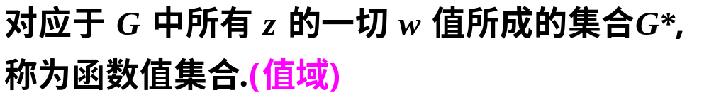
2.单(多)值函数的定义:
3.定义集合和函数值集合:

Slide 4
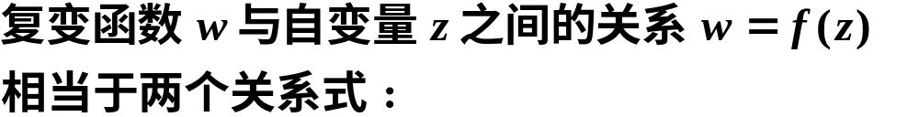
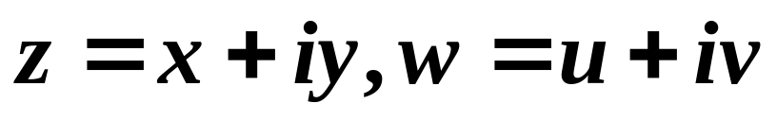







4. 复变函数与自变量之间的关系:
例如,

Slide 5
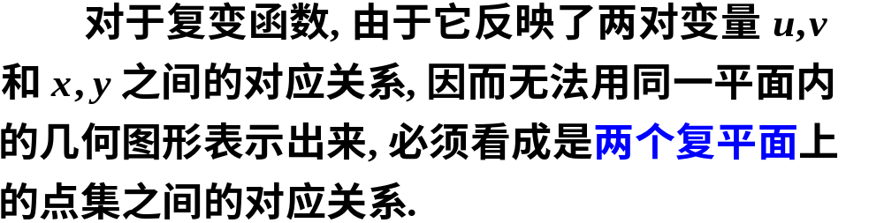
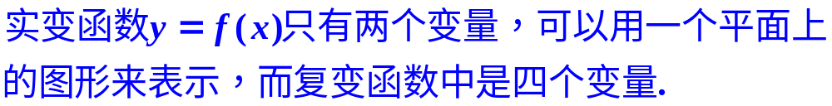
二、映射的概念
1. 引入:

Slide 6
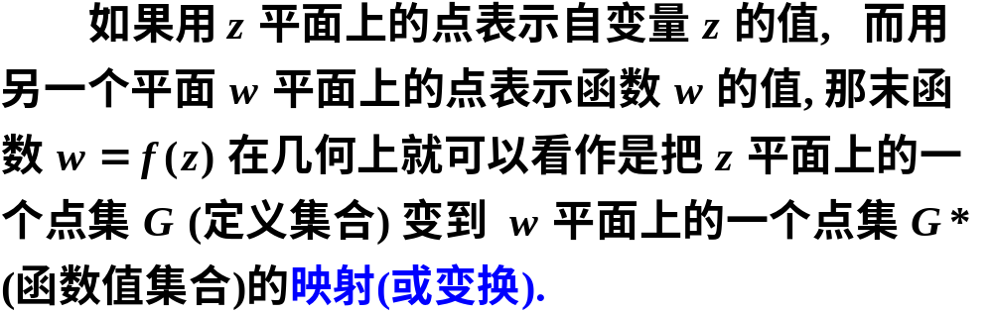
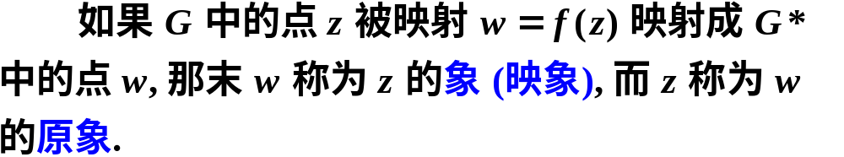
2.映射的定义:

Slide 7
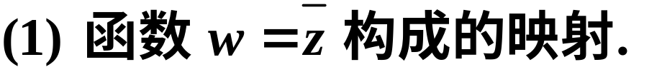
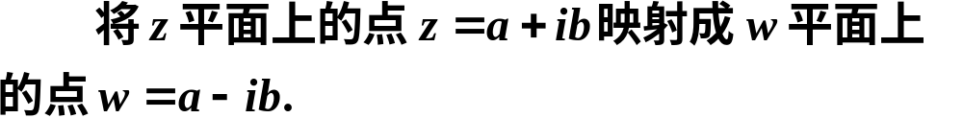












3. 两个特殊的映射:

Slide 8
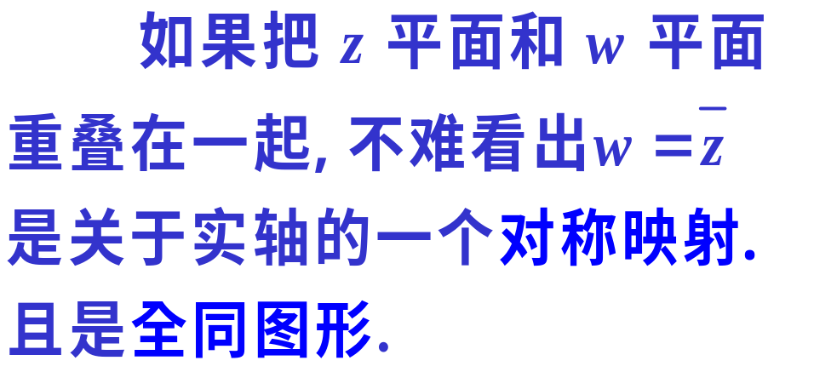





Slide 9

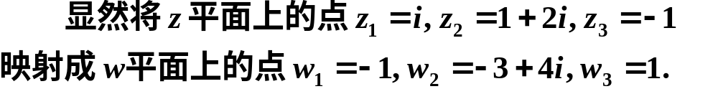





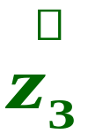

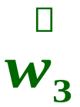

（从点的角度）

Slide 10


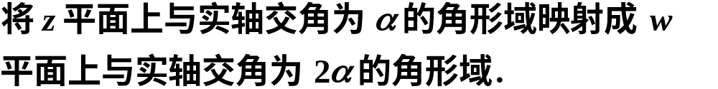
（从辐角的角度）
根据复数的乘法公式可知,

Slide 11

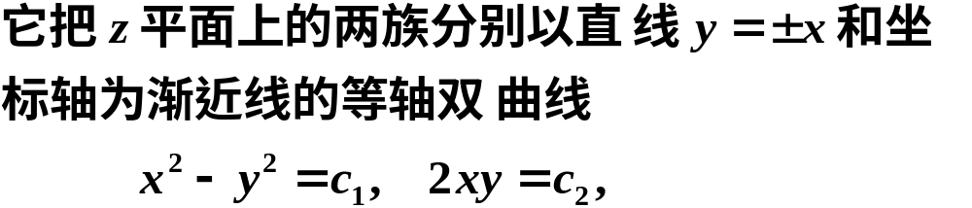
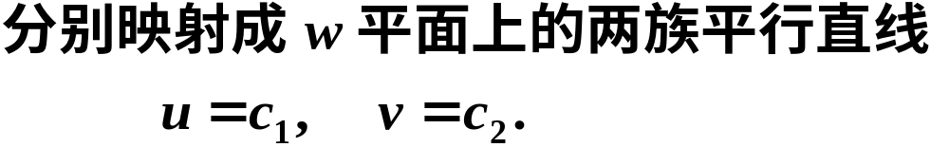
（从代数或图形的角度）
(如下页图)

Slide 12

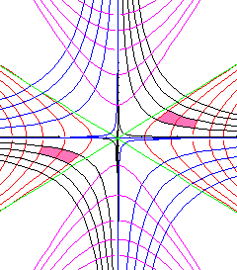
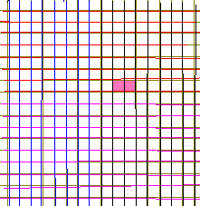
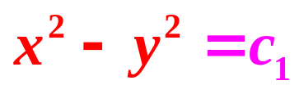
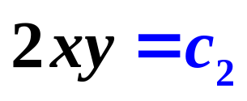

将第一图中两块阴影部分映射成第二图中同一个长方形.

Slide 13


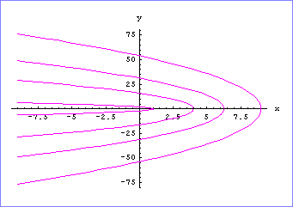

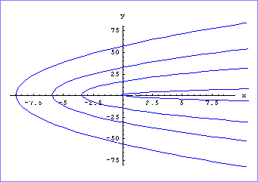

（从象的角度）
以原点为焦点,开口向左的抛物线.(图中粉色曲线)
以原点为焦点,开口向右的抛物线.(图中蓝色曲线)

Slide 14
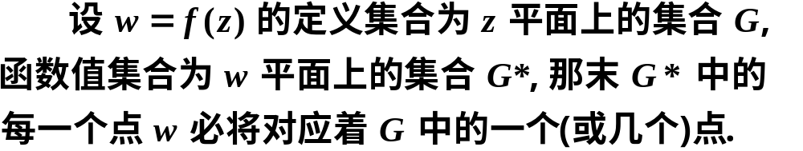
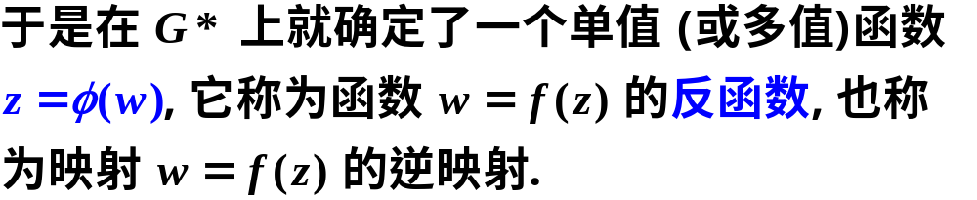
4. 反函数的定义:

Slide 15
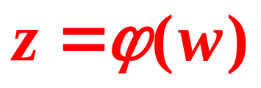



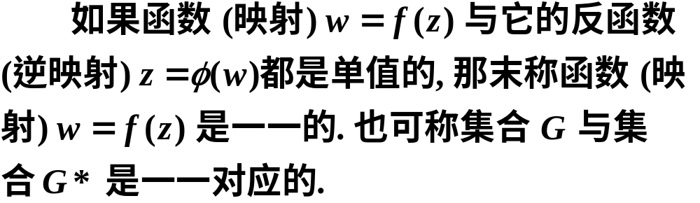
根据反函数的定义,
当反函数为单值函数时,
今后不再区别函数与映射.

Slide 16
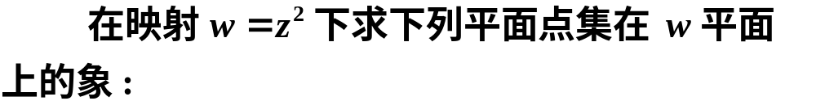
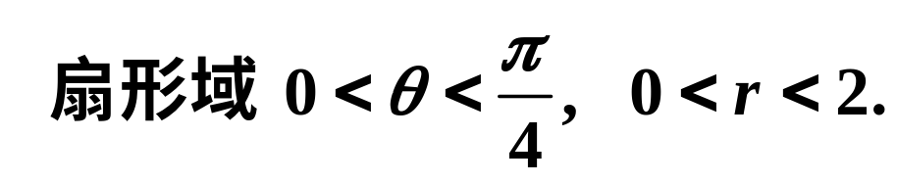


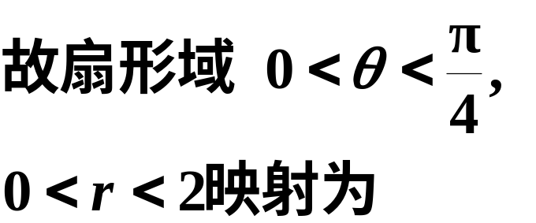
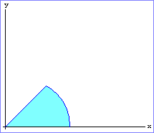
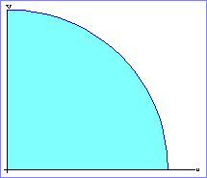

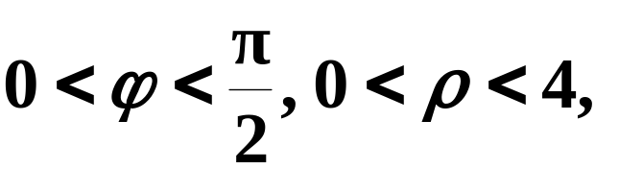
例1
解
仍是扇形域.

Slide 17
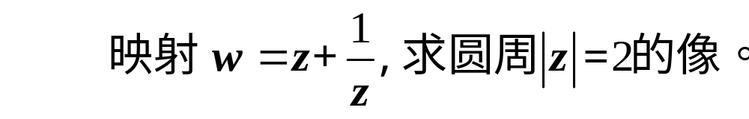
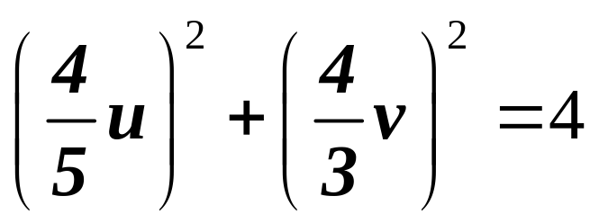
例2

Slide 18
三、小结与思考
复变函数以及映射的概念是本章的一个重点.
注意：复变函数与一元实变函数的定义完全一样,
只要将后者定义中的“实数”换为“复数”就行了.

Slide 19
§1.6 复变函数的极限
和连续性
一、函数的极限
二、函数的连续性
三、小结与思考

Slide 20
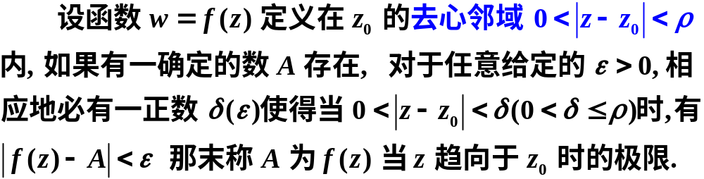
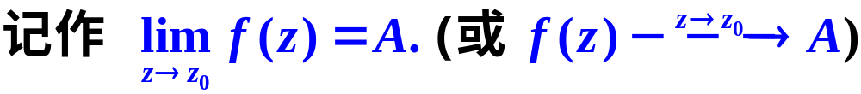
一、函数的极限
1.函数极限的定义:
所做的不懈努力和奋斗
与一元实变函数极限的定义十分类似，只是这里用圆形邻域代替了实变函数的邻区。
人生目标

Slide 21
注意:
也就是说，无论 z 从什么方向，以何种方式趋向于z₀，f(z)都要趋向于同一个常数A。这比一元实变函数的极限要求严格得多。

Slide 22
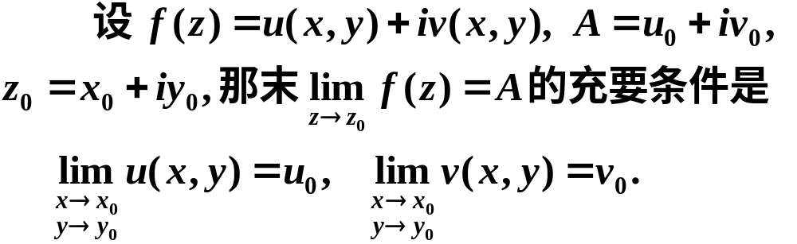
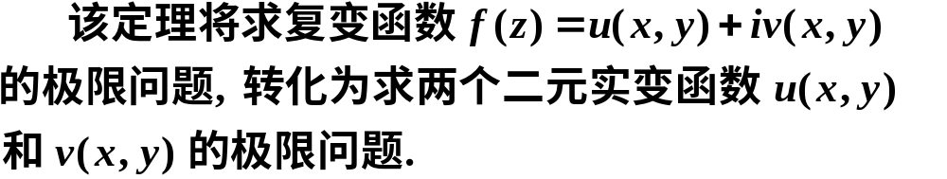
2. 极限计算的定理
定理一
说明

Slide 23
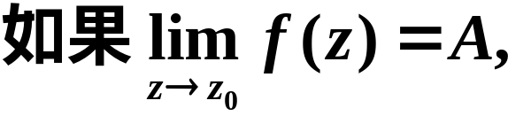






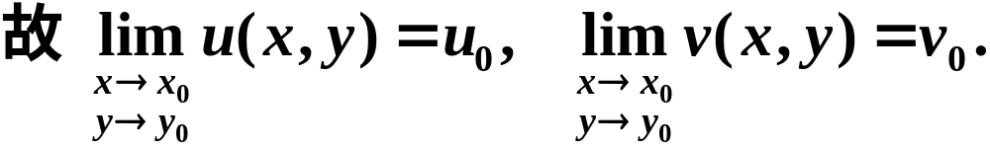
证
(1) 必要性.
根据极限的定义

Slide 24
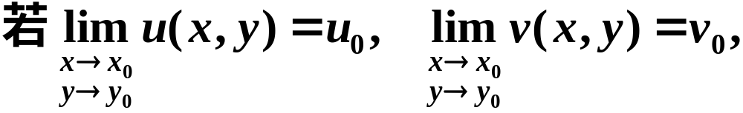
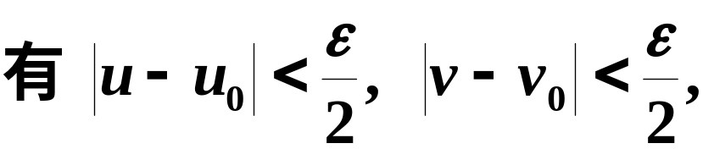
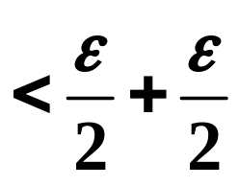




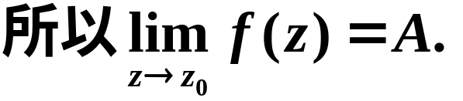
(2) 充分性.
[证毕]

Slide 25
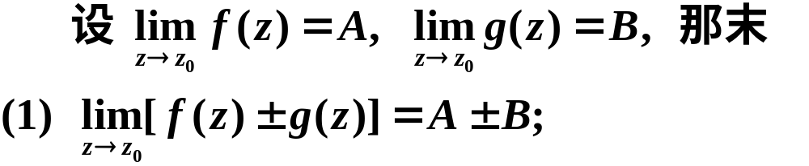


定理二 极限运算法则：
与实变函数的极限运算法则类似.

Slide 26





例1
证（一）

Slide 27





根据定理一可知,

Slide 28






Slide 29

二、函数的连续性
1. 连续的定义:

Slide 30


定理三
例如,
故 f (x,y) 在复平面内除原点外处处连续.

Slide 31


定理四

Slide 32

特殊的:
(1) 有理整函数(多项式)
(2) 有理分式函数
在复平面内使分母不为零的点也是连续的.

Slide 33





例3
证

Slide 34
三、小结与思考
通过本节课的学习, 熟悉复变函数的极限、连续性的运算法则与性质.
注意: 复变函数极限的定义与一元实变函数极限的定义虽然在形式上相同, 但在实质上有很大的差异, 它较之后者的要求苛刻得多.

